Slide 1

ZYRA VENDORE ARSIMORE PARAUNIVERSITARE
Analiza vjetore e punËs 2023 – 2024
Raporti publik

Slide 2

ZVAP Fier është një strukturë e mbështetur në urdhrin e Ministrit të Arsimit, Sportit dhe Rinisë, nr.234, datë 19.04.2019 “Për miratimin e strukturës dhe të organikës së Zyrave Vendore të Arsimit Parauniversitar”.
VIZIONI DHE MISIONI YNË
Sigurimi i një arsimi cilësor dhe i barabartë për të gjithë nxënësit, duke promovuar zhvillimin profesional të mësuesve dhe stafit administrativë.
Të ofrojmë mbështetje dhe shërbime për institucionet parauniversitare në fushat e menaxhimit arsimor, zhvillimit profesional të mësuesve dhe përmirësimin e kushteve të mësimdhënies.

Slide 3

ZVAP FIER - Struktura
Drejtor
Sektori i Shërbimeve
- Përgjegjës
- Specialist finance
- Jurist
SMKZHP
- Përgjegjës
- Specialist

Slide 4
Pergjegjesia
Zyrat Vendore e Arsimit Parauniversitar, është përgjegjëse për funksionimin dhe mbarëvajtjen e institucioneve arsimore brenda juridiksionit tonë, duke siguruar cilësinë e shërbimit arsimor parauniversitar në nivel vendor.
Organizimi
ZVAP, është tërësia e institucioneve ofruese të shërbimeve arsimore parauniversitare pjesë integrale e AKAP, që kontribuon në realizimin e qëllimit të përgjithshëm për shërbim arsimor cilësor.
Detyrat
Monitoron zbatimin e kurrikulës, metodologjitë dhe standardet që mbështesin dhe përmirësojnë procesin e ofrimit të shërbimit arsimor dhe raprotojnë në DRAP.
Vlerëson nevojat dhe problematikat gjatë ofrimit të shërbimit arsimor dhe propozon zgjidhjen e tyre….. etj.
ZVAP organizohet në zbatim të Urdhrit të Ministrit të MASR nr. 234, datë 19.04.2019 "Për miratimin e strukturës dhe organikës së Zyrave Vendore të Arsimit Parauniveristar".

Slide 5
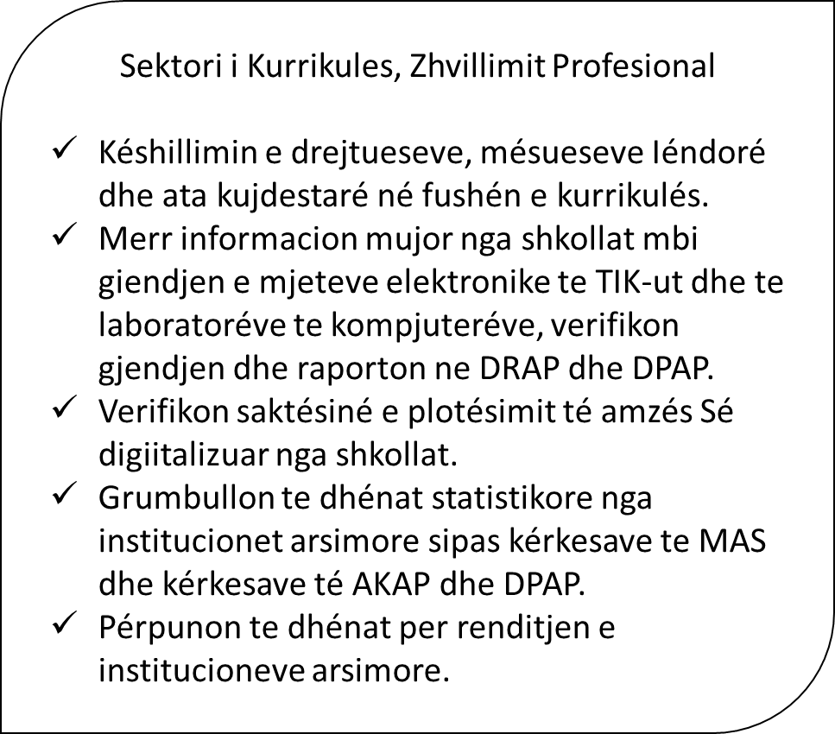
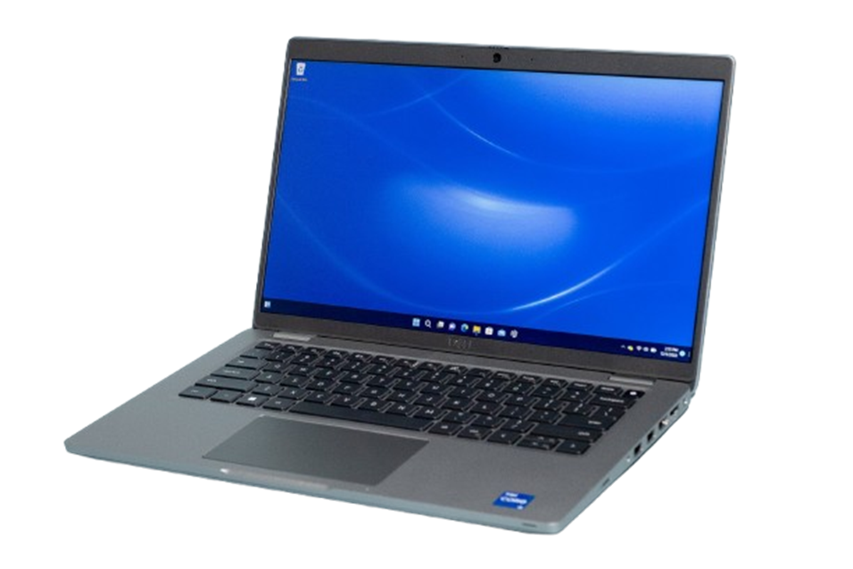

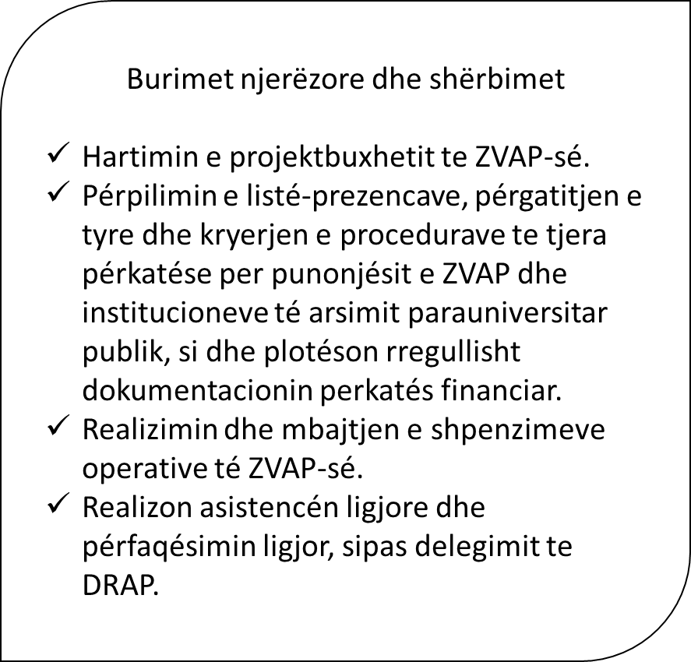

Slide 6
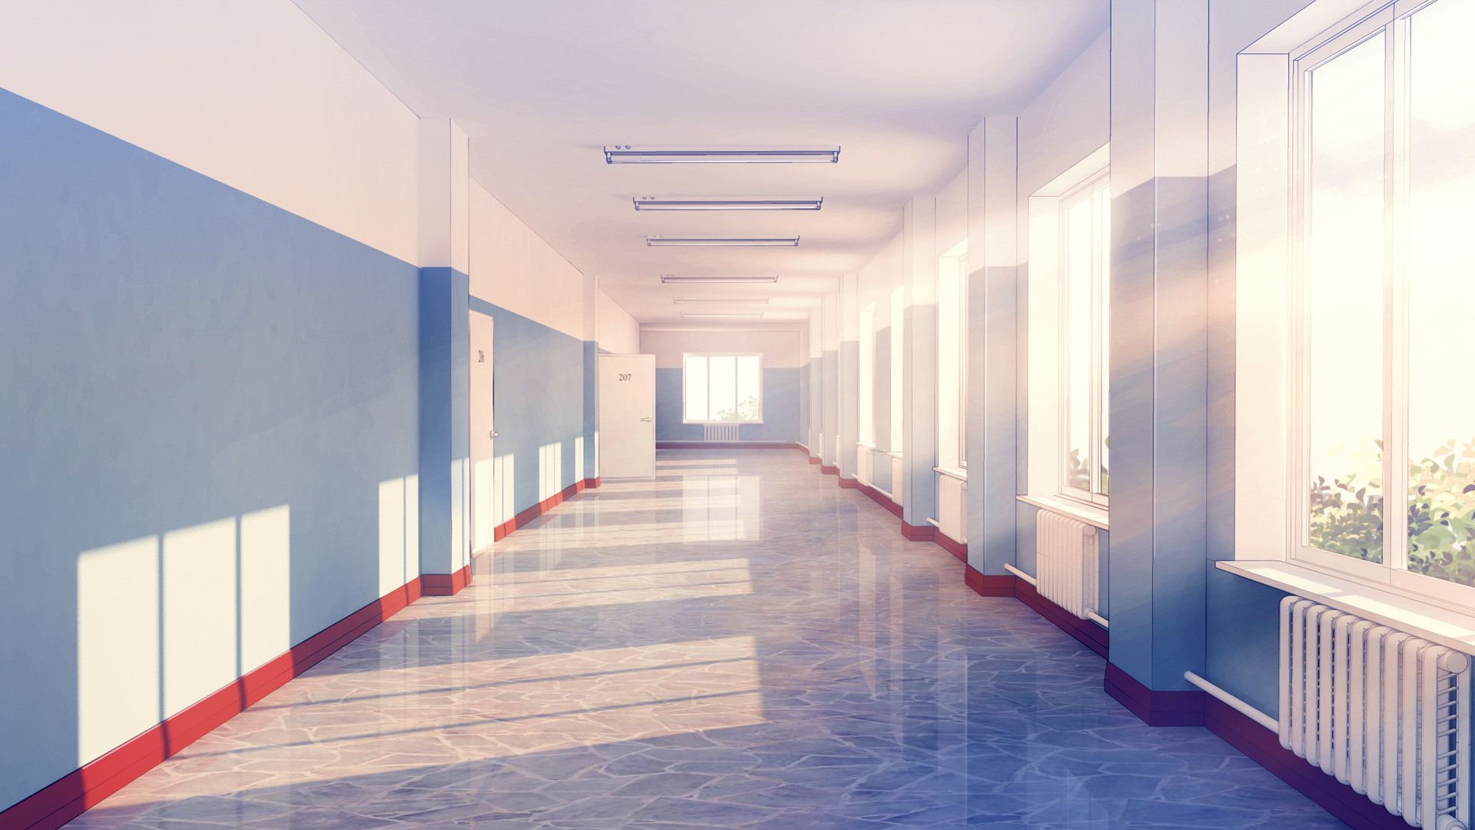
INSTITUCIONET ARSIMORE
Zyra Vendore e Arsimit Paruniversitar Fier ka në juridiksionin e saj 64 institucione arsimore ndër të cilat:
42 shkolla 9-vjeçare; 12 vartëse
6 shkolla të mesme
4 shkolla të bashkuara
2 shkolla profesionale;
1 shkollë e bashkuar artistike;
7 shkolla private.

Slide 7
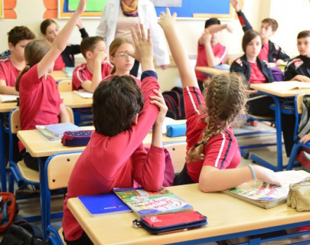
Numri i nxënësve
Në arsimin publik në institucionet arsimore të ZVAP Fier për vitin shkollor 2023-2024 janë ulur në bankat e shkollës 11063:
8942 nxënës të arsimit bazë;
2121 nxënës në arsimin e mesëm të larë;
të cilët mësuan në 534 klasa, me një raport 20.7 nxënës/klasë.
Në arsimin profesional mësuan 818 nxënës.

Slide 8
BURIMET NJERËZORE
ARSIMI BAZË
931 mësues
ARSIMI I MESËM
203 mësues
DREJTOR DHE ZV/DREJTOR
49 drejtor
22 zv/drejtor
SHËRBIM PSIKO SOCIAL /OFICER SIGURIE
22 Shërbim Psiko-Social
6 Oficer Sigurie

Slide 9
Kryerja e pagesave dhe realizimi i fondit për paga sigurime dhe transferta në kohë dhe sipas ligjshmërisë.
Art | Analiza |  | (Gr. Tit. Kap.) 000/lekë |  |  |  | Totali ZVAP
 |  |  | Fondet e Buxheti te shtetit
 | N/Art | Emërtimi | Programi '01110 Administrata | Programi '09120 AMU | Programi '09230 AML |  |  | Realizimi me %
600 |  | Plan Paga | 14.804 | 914.764 | 208084 |  | 1135652
 |  | Fakt | 13.416 | 914.764 | 208084 |  | 1134264 | 99.8%
601 |  | Plan Sigurime | 2.274 | 150.576 | 34.260 |  | 187.109
 |  | Fakt | 2.254 | 150.576 | 34.260 |  | 187.090 | 99.9%
602 |  | Plan Shpenzime | 1.188 | 24.119 | 1834 |  | 27140
 |  | Fakt | 1.138 | 24.119 | 1834 |  | 27090 | 99.8%
606 |  | Plan Transferta | 15 | 34.875 | 1.721 |  | 36611
 |  | Fakt | 15 | 34.875 | 1.721 |  | 36611 | 100 %

Slide 10
Kualifikimi i Mësuesve
Mësues mjeshtër 44
Mësues specialist 37
Mësues i kualifikuar 38
Sektori MKZHP organizoi trajnime me të gjithë mësuesit sipas profileve për përgatitjen e portofolit të zhvillimit profesional, përgatitjen për provimin e kualifikimit sipas programeve të dërguara nga MAS.
Në kohë u punua me Udhëzimin e MAS ” Për kriteret dhe procedurat e kualifikimit të mësuesve në sistemin arsimor parauniversitar për vitin shkollor 2023-2024”, si dhe me rregulloren përkatëse.
Në këtë proces morën pjesë 119 mësues dhe drejtues të arsimit parauniversitar për t’u kualifikuar në nivel ZVAP-je.

Slide 11

Praktika profesionale synon sigurimin e cilësisë së mësimdhënies nga mësuesit e rinj dhe performancë të lartë të profesionit të mësuesit. Gjatë vitit 2023 – 2024 morën pjesë në praktikën profesionale 31 mësues
Periudha 1 16 mësues praktikant | Periudha 2 13 mësues praktikant | Periudha 3 2 mësues praktikant
Përkatësisht në lëndët: Kimi; Biologji; A.fillor; Gjuhë-letërsi; Histori; Anglisht; Matematikë; Italisht; Edukim fizik; Arsim special; Pikturë.

Slide 12

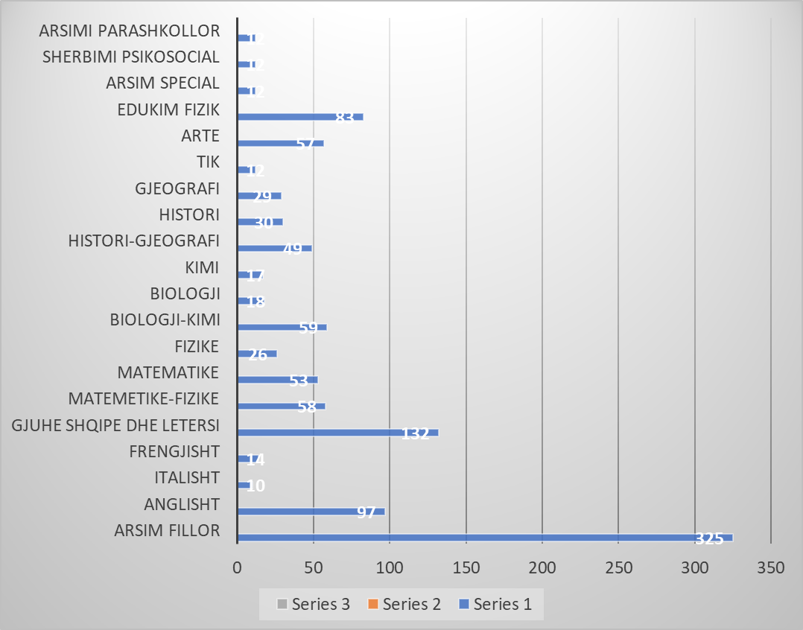
Funksionimi i rrjeteve profesionale
Për vitin shkollor 2023-2024 drejtuan rrjetin profesional 50 mësues /drejtues dhe morën pjesë 1255 mësues si anëtar rrjeti në nivel ZVAP-je.
Drejtuesit e rrjeteve profesionale të ndara sipas profileve kanë zhvilluar mbledhje dhe takime me anëtarët e rrjetit të paktën nje herë në muaj.
Rrjetet profesionale kanë ndikuar në mënyrë të drejtpërdrejtë në rritjen e cilësisë në mësimdhënie, duke ndarë praktikat më të mira lidhur me mësimdhënien e suksesshme.

Slide 13

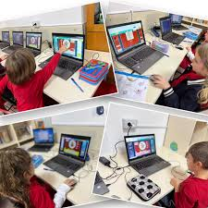
Projekti Smart Lab
Ky projekt është një hap i rëndësishëm në zgjerimin e programit të kodimit dhe integrimin e Teknologjisë së Informacionit dhe Komunikimit (TIK), në kurrikulën e re shkollore. Zbatohet tashmë në 10 institucione arsimore publike dhe 1 IA jopublike, nga klasat I, II, III të arsimit fillor.
Nisma “Bëjmë detyrat e shtëpisë”
ndihmon e aftëson fëmijët në përparimin në dije.
Në vitin mësimor 2023-2024 u përfshinë në këtë nismë 2 institucione publike:
6 klasa
15 mësues
125 nxënës

Slide 14
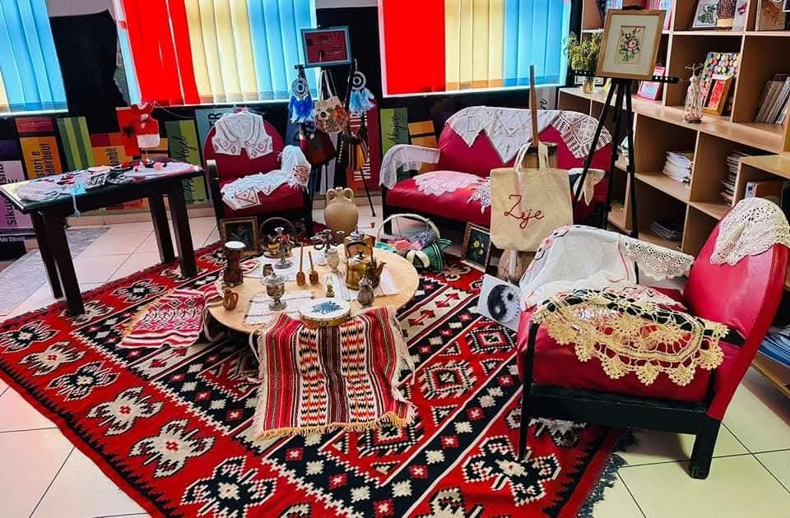
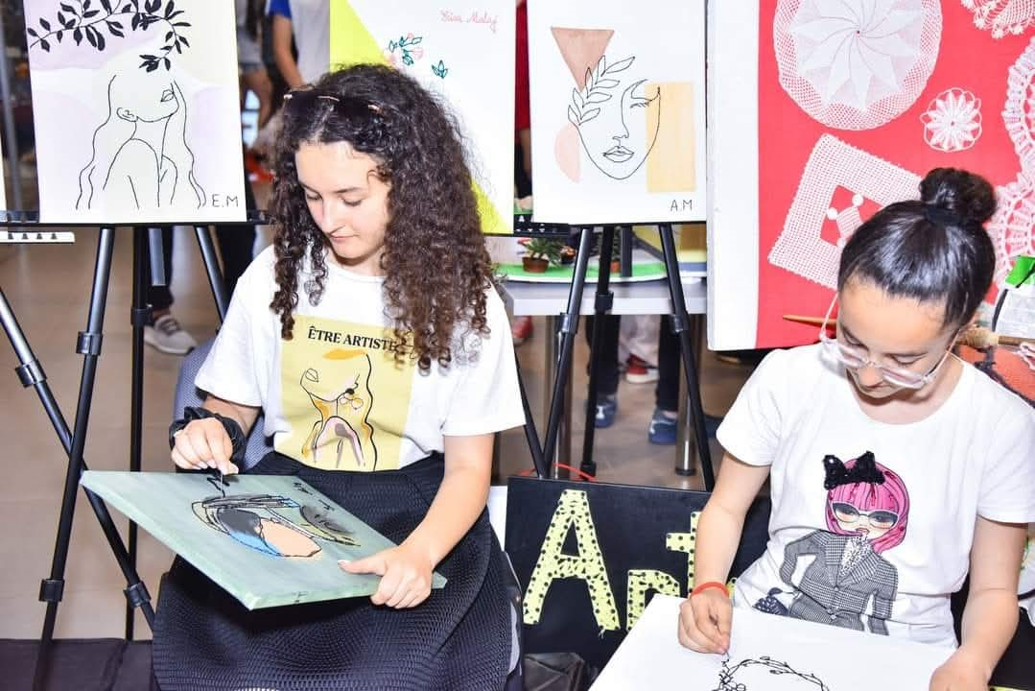
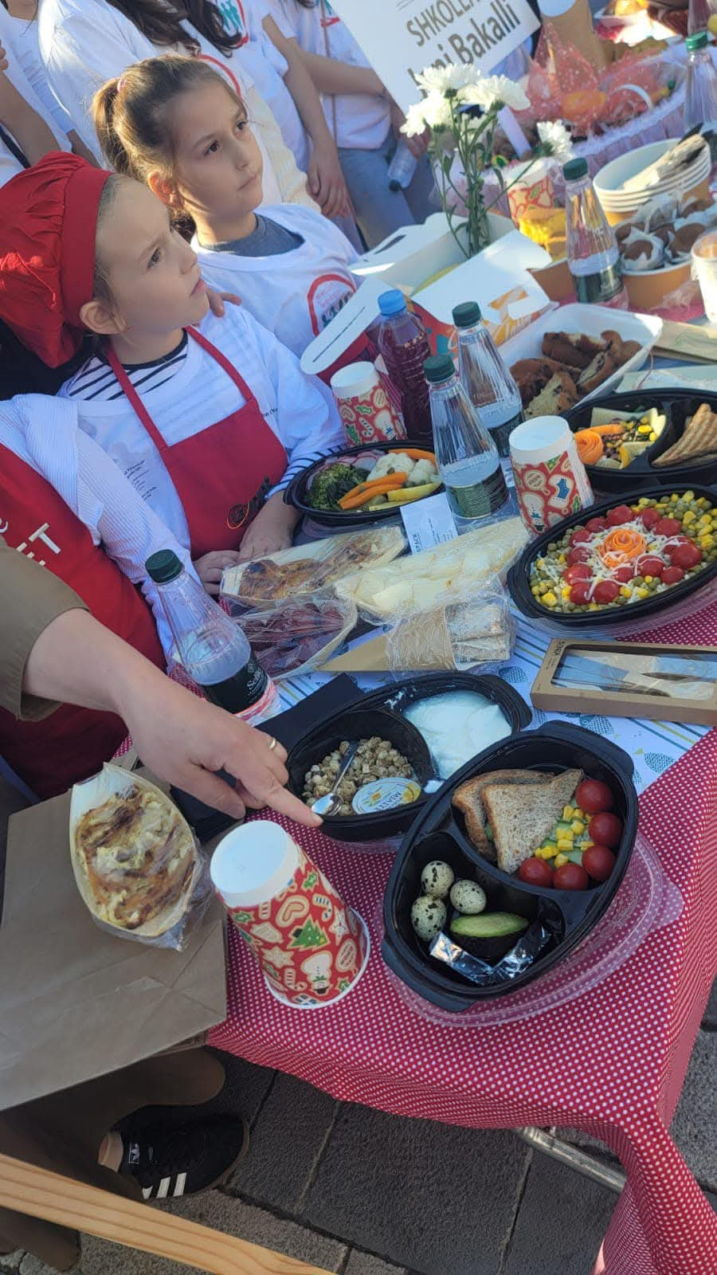
SHKOLLA QENDËR KOMUNITARE (SHQK)
Shkolla qendër komunitare, një shkollë miqësore për të gjithë është një qasje për ta kthyer shkollën në vendin ku ndërtohet partneriteti shkollë-familje-komunitet
Janë 25 IA të përfshira në këtë program.
JASHTË ORARIT MËSIMOR (JOM)
Në kuadër të programit JOM për artet dhe zejet në shkolla, nxënësit tanë rigjallërojnë traditat dhe kulturën shqiptare.Punimet kreative në qëndisje, thurje me shtiza, punime me grep, modelime, etj. u japin atyre mundësinë të zhvillojnë talentin, pasionin, por edhe të kalojnë shëndetshëm kohën e lirë, duke zhvilluar edhe mendjen dhe imagjinatën.
Gjatë këtij viti numri i shkolla që zhvilluan këtë program ishte 16.

Slide 15

VLERËSIMI I ARRITJEVE TË NXËNËSVE TË ARSIMIT FILLOR
Matja e arritjeve të nxënësve, në përfundim të një niveli arsimor, shërben jo vetëm për të pasqyruar funksionimin e sistemit arsimor në kontekstin e politikave arsimore aktuale, por edhe për të ndërtuar politika të reja arsimore. Rezultatet e nxënësve përfaqësojnë treguesin kryesor të cilësisë dhe të performancës së sistemit arsimor, sidomos kur kjo lidhet me synimin për pajisjen e nxënësve me njohuri dhe me kompetenca për përballimin e kërkesave të kohës.
Ky testim u zhvillua në 13 qendra provimi.
Nxënës pjesëmarrës 1112 ose 97.8 % e totalit, nga këta 17 nxënës
me aftësi ndryshe.
Munguan 24 nxënës ose 2,1 % e totalit.

Slide 16

PROVIMET KOMBËTARE TË ARSIMIT BAZË
2023 - 2024
Lënda | Pjesëmarrja | Nota mesatare vjetor | Nota mesatare provim | Kalueshmëria
Gjuhë shqipe | 1187 | 7.44 | 7.92 | 100 %
Matematikë | 1188 | 6.97 | 7.64 | 100 %
Gjuhë angleze | 1072 | 7.63 | 8.73 | 100 %
Gjuhë frënge | 69 | 6.59 | 7.13 | 100 %
Gjuhë italiane | 48 | 6.5 | 6.97 | 100 %

Slide 17
  Rezultatet e nxënësve në Provimet Kombëtare të Arsimit Bazë 2024, janë pak më të larta krahasuar me arritjet vjetore të tyre.
  (diferenca Nm/PKAB – Nm.Vjetore = 0.7 njësi notë)
Nota mesatare e PKAB 2024 në nivel ZVA-je është 7.6. dhe në nivel shkolle 7.
  (diferenca Nm/PKAB – Nm.Vjetore = 0.6 njësi notë)

Slide 18
OLIMPIADA 2024
Fitues vendi III
Gjuhë shqipe
Numani

Slide 19

MATURA SHTETËRORE
RAPORT PUBLIK MBI ARRITJET E NXËNËSVE
ANALIZË E REZULTATEVE TË MSH
Qëllimi
Njohja e nivelit të arritjeve të nxënësve maturantë të sistemit arsimor kombëtar, bazuar në rezultatet e një vlerësimi të jashtëm të standartizuar, siç është Matura Shtetërore 2024
Krahasimi i arritjeve të nxënësve në MSH-2024 me rezultatet vjetore të nxënësve gjatë viti shkollor 2023-2024.
Të mundësojë krahasimin e arritjeve të nxënësve mes ZVA-ve
Krahasimin me maturën pararendëse, evidentimin e mangësive sipas institucioneve përkatëse

Slide 20

Lënda: Gjuhë shqipe dhe letërsi
Shkolla | Nr maturanteve | Nota mesatare provim GJUHA SHQIPE | Nota mesatare vjetore GJUHA SHQIPE | Diferenca ne note GJUHA SHQIPE
Jovan Ndreko | 31 | 6.77 | 7.25 | -0.48
GJKP | 73 | 6.96 | 6.6 | 0.36
Numani | 166 | 7.61 | 8.34 | 0.73
Jakov Xoxa | 27 | 6.8 | 6.6 | 0.2
Vasil Sota | 14 | 6.21 | 6.79 | 0.58
Mustafa Hoxha | 74 | 6.4 | 7.1 | 0.7
Flatrat e Dijes | 91 | 8.51 | 8.91 | 0.4
Perikli Ikonomi | 132 | 7.34 | 7.84 | 0 , 50
Gjimnazi "Mesonjetorja Dertliu" | 108 | 8.37 | 8.53 | 0.07
Kutbi Vruzhaj | 26 | 6.1 | 6.21 | 0.11
Gjimnazi "Janaq Kilica" | 226 | 7.8 | 7.6 | 0.2
Bota e Diturisë | 59 | 7.39 | 8.42 | 1.03
Nazif Zhavari | 27 | 6.8 | 6.4 | 0.4
Gjimnazi "Alen" | 35 | 7.49 | 8.77 | 1.28
Rakip Kryeziu | 26 | 6.4 | 6.1 | 0.3
Shekulli i Ri | 14 | 6.93 | 8.78 | 1.85
Petro Sota | 135 | 6.2 | 5.9 | 0.3
Nxënës gjithsej 1264
Kalueshmëria 100 %
Nota mesatare e maturës 7.06
Nota mesatare vjetore 7.42
Diferenca e NVM me NM 0.3

Slide 21

Shkolla | Nr maturanteve | Nota mesatare provim MATEMATIKA | Nota mesatare vjetore MATEMATIKA | Diferenca ne note MATEMATIKA
Jovan Ndreko | 31 | 5.55 | 6.65 | -0.95
GJKP | 73 | 5.38 | 5.6 | -0.22
Numani | 166 | 7.36 | 8.37 | 1.01
Jakov Xoxa | 27 | 6.2 | 6.1 | 0.1
Vasil Sota | 14 | 5.07 | 5.2 | 0.13
Mustafa Hoxha | 74 | 5.8 | 6.8 | 1
Flatrat e Dijes | 91 | 9.01 | 8.46 | 0.55
Perikli Ikonomi | 132 | 7.29 | 6.84 | 0.45
Gjimnazi "Mesonjetorja Dertliu" | 108 | 8.19 | 8.21 | 0.16
Kutbi Vruzhaj | 26 | 5.5 | 5,70 | 0.2
Gjimnazi "Janaq Kilica" | 226 | 7.2 | 7.4 | -0.2
Bota e Diturisë | 59 | 6.37 | 7.43 | 1.06
Nazif Zhavari | 27 | 6.6 | 6 | 0.6
Gjimnazi "Alen" | 35 | 7.57 | 7.89 | 0.32
Rakip Kryeziu | 26 | 5.5 | 5.6 | 0.1
Shekulli i Ri | 14 | 7.58 | 8.42 | 0.84
Petro Sota | 135 | 5.4 | 5.7 | -0.3
Lënda: Matematikë
Nxënës gjithsej 1264
Kalueshmëria 99.3 %
Nota mesatare e maturës 6.56
Nota mesatare vjetore 6.91
Diferenca e NVM me NM 0.3

Slide 22

Shkolla | Nr maturanteve | Nota mesatare provim GJUHA E HUAJ | Nota mesatare vjetore GJUHA E HUAJ | Diferenca ne note GJUHA E HUAJ
Jovan Ndreko | 31 | 6.06 | 7.48 | -1.42
GJKP | 73 | 6.72 | 6.23 | 0.49
Numani | 166 | 7.93 | 8.52 | 0.59
Jakov Xoxa | 27 | 7.6 | 7.7 | 0.1
Vasil Sota | 14 | 5 | 5.2 | 0.2
Mustafa Hoxha | 74 | 6.5 | 6.86 | 0.4
Flatrat e Dijes | 91 | 9 | 9.4 | 0.4
Perikli Ikonomi | 132 | 7.41 | 7.66 | 0.25
Gjimnazi "Mesonjetorja Dertliu" | 108 | 8.9 | 8.97 | 0.02
Kutbi Vruzhaj | 26 | 6.45 | 6.34 | 0.11
Gjimnazi "Janaq Kilica" | 226 | 8.01 | 7.87 | 0.14
Bota e Diturisë | 59 | 7.66 | 8.4 | 0.74
Nazif Zhavari | 27 | 7.3 | 6.4 | 0.9
Gjimnazi "Alen" | 35 | 7.2 | 8.26 | 1.06
Rakip Kryeziu | 26 | 6.3 | 6.6 | 0.3
Shekulli i Ri | 14 | 7.36 | 8.71 | 1.35
Petro Sota | 135 | 6.2 | 5.8 | 0.4
Lënda: gjuha e huaj
Nxënës gjithsej 1264
Kalueshmëria 99.6 %
Nota mesatare e maturës 7.15
Nota mesatare vjetore 7.45
Diferenca e NVM me NM 0.3

Slide 23
Shkolla | Nr maturanteve | Nota mesatare provim LËNDA ME ZGJEDHJE | Nota mesatare vjetore LËNDA ME ZGJEDHJE | Diferenca ne note LËNDA ME ZGJEDHJE ne note
Jovan Ndreko | 31 | 7.13 | 7.38 | -0.25
GJKP | 73 | 6.37 | 6.3 | 0.07
Numani | 166 | 8.99 | 8.15 | 0.84
Jakov Xoxa | 27 | 6 | 6.8 | 0.8
Vasil Sota | 14 | 5.19 | 6.29 | 1.1
Mustafa Hoxha | 74 | 6.5 | 7.1 | 0.6
Flatrat e Dijes | 91 | 9.44 | 8.5 | 0.94
Perikli Ikonomi | 132 | 7.83 | 7. 77 | 0.07
Gjimnazi "Mesonjetorja Dertliu" | 108 | 9.17 | 8.86 | 0.31
Kutbi Vruzhaj | 26 | 5.96 | 6.02 | 0.04
Gjimnazi "Janaq Kilica" | 226 | 8.2 | 8.3 | 0.1
Bota e Diturisë | 59 | 8.3 | 8.5 | 0.2
Nazif Zhavari | 27 | 8.8 | 7.97 | 0.83
Gjimnazi "Alen" | 35 | 8.23 | 8.37 | 0.14
Rakip Kryeziu | 26 | 5.4 | 7 | 1.6
Shekulli i Ri | 14 | 7.85 | 8.92 | 1.07
Petro Sota | 135 | 6.3 | 6.3 | 0
Lënda me zgjedhje
Nxënës gjithsej 1264
Kalueshmëria 99.4 %
Nota mesatare e maturës 7.39
Nota mesatare vjetore 7.54
Diferenca e NVM me NM 0.15

Slide 24
Nëse do të analizojmë të dhënat kostatojmë se :
Ka një diferencë të vogel të notës mesatare të të gjitha lëndëve të maturës shtetërore me notën vjetore.

Slide 25
Lëvizja paralele dhe paralele e detyruar për vitin 2023-2024
Gjatë vitit shkollor
2023 – 2024 për procedurën e lëvizjes paralele me detyrim dhe me dëshirë kanë marrë pjesë 101 mësues të 15 profileve.
Lëvizja paralele e detyruar 36 mësues.
Lëvizja paralele me dëshire 65 mësues.

Slide 26
  Punësimi i mësuesve në arsimin parauniversitar, bëhet sipas portalit “Mësues për Shqipërinë”, pranimi dhe emërimi i mësuesit në një vend të lirë pune mbështetet në parimin e meritës dhe të drejtën për zgjedhjen e institucionit arsimor.

Slide 27

Risi gjatë këtij viti shkollor ishte edhe mësuesi në dispozicion në 6 profile:
Arsim fillor
Matematikë – Fizikë
Histori – Gjeografi
Gjuhë angleze
Gjuhë shqipe – letërsi
Bio – Kimi
2 shkolla ku mësuesi zhvillonte orët e përforcimit: A.Xoxa; N.Frasheri

Slide 28

I gjithë procesi i hartimit të KP -2024, vijoi në disa faza:
  Zhvillimi i pyetësorëve.
  Hartimi i treguesve për secilin cikël / nivel arsimor (9- vjeçar, gjimnaz).
  Llogaritja e treguesve në nivel shkolle dhe dërgimi zyrtarisht në ZVA.
  Përpunimi i të dhënave në nivel ZVA-je dhe rankimi paraprak i shkollave.
  Verifikimi i 10% të shkollave për saktësinë e treguesve.
  Rankimi final i shkollave për KP 2024.

Slide 29

Karta e performances 2024
Rankimi I shkollave 9 - vjeÇare
JANI BAKALLI
MESONJËTORJA DERTLIU
FRAKULL E VOGËL

Slide 30
Emri i shkollës | Shuma e renditjes aktuale | Shuma për 2 vite | Llogaria treg. total | Renditja
DERTLIU | 37 | 89 | 126 | 1
FLATRAT E DIJES | 41 | 85 | 126 | 1
NUMANI | 53 | 82 | 135 | 2
JAKOV XOXA | 75 | 64 | 139 | 3
PERIKLI IKONOMI | 75 | 73 | 148 | 4
VASIL SOTA | 67 | 81 | 148 | 4
JANAQ KILICA | 81 | 71 | 152 | 5
NAZIF ZHAVARI | 92 | 67 | 159 | 6
MUSTAFA HOXHA | 89 | 87 | 176 | 7
ANDON PROFKA | 106 | 84 | 190 | 8
"ALEN" | 114 | 76 | 190 | 8
JOVAN NDREKO | 87 | 116 | 203 | 9
"BOTA E DITURISË" | 100 | 107 | 207 | 10
KUTBI VRUZHAJ | 110 | 102 | 212 | 11
SHEKULLI I RI | 70 | 170 | 240 | 12

Slide 31

Karta e performancës 2024
Rankimi I shkollave të mesme
FLATRAT
E DIJES
DERTLIU

Slide 32

Puna e psikologut në shkollë përqëndrohet në ndërhyrjen e drejpërdrejtë dhe të tërthortë për zgjidhjen e problemeve psiko-sociale dhe mbarëvajtjen e procesit edukativ ku futen nxënësit, mësuesit, drejtuesit, familjet dhe komuniteti. Ligji i Arsimit Parauniversitar 69/2012 parashikon ngritjen e shërbimit psiko-social në institucionet arsimore duke përfshirë në sistem edhe punonjësin social.
QËLLIMI KRYESOR I PUNËS SË SHËRBIMIT PSIKO-SOCIAL
Promovimi i mirëqënies mendore dhe fizike të nxënësve si dhe lehtësimi i procesit të të nxënit, përmes edukimit të vlerave të integritetit, të diversitetit dhe të gjithëpërfshirjes, që të gjithë fëmijët të realizojnë të drejtat e tyre për arsim dhe të arrijnë potencialin e tyre të plotë.

Slide 33

Informacion statistikor mbi numrin e punonjësve të shërbimit psiko-social në ZVAP për vitin akademik 2023- 2024
Nr. total i punonjësve të SHPS-së 28
Punonjës social 11
Psikologë 17
Nxënës të vlerësuar nga komisioni multidisiplinar
Maj-Qershor viti shkollor 2023-2024
AMU (9-vjeçare) 147 nxënës
AML (Gjimnaz) 12 nxënës
Arsim special 33 nxënës
Arsim parashkollor 10 nxënës
Totali 202 nxënës

Slide 34
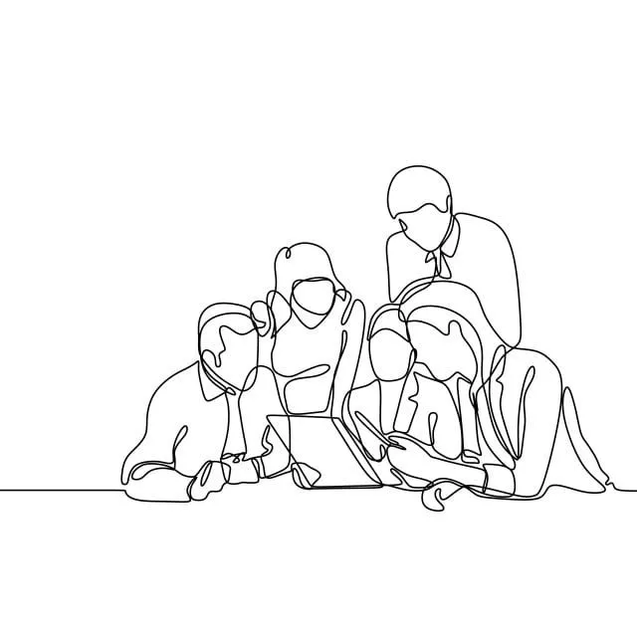
Të dhëna sasiore mbi veprimtaritë vlerësuese, parandaluese dhe ndërhyrëse të NJSHPSSH ZVAP Fier për vitin akademik 2023- 2024.
Nr. i aktiviteteve ndërgjegjësuese me nxënës 546
Nr. i aktiviteteve ndërgjegjësuese me mësues 56
Nr. i aktiviteteve ndërgjegjësuese me prindër 50
Nr. i këshillimeve individuale me nxënës 386
Nr. i këshillimeve individuale me mësues 164
Nr. i këshillimeve individuale me prindër 208
Nr. i këshillimeve në grup me nxënës 188
Nr. i këshillimeve në grup me mësues 72
Nr. i këshillimive në grup me prindër 13

Slide 35
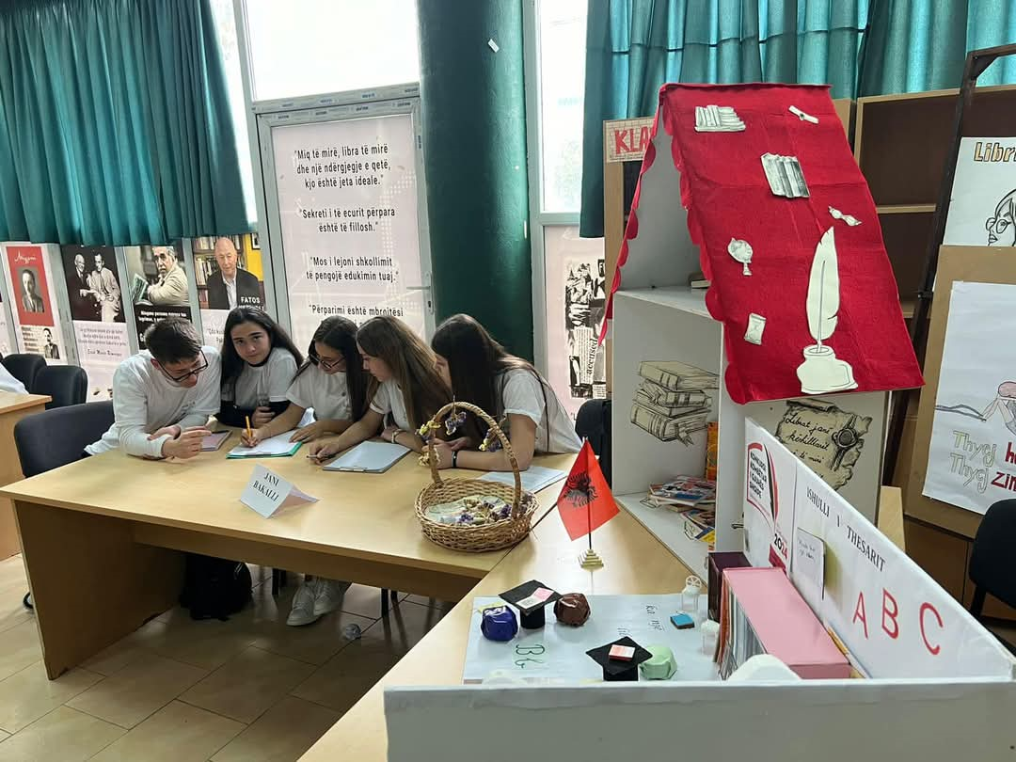
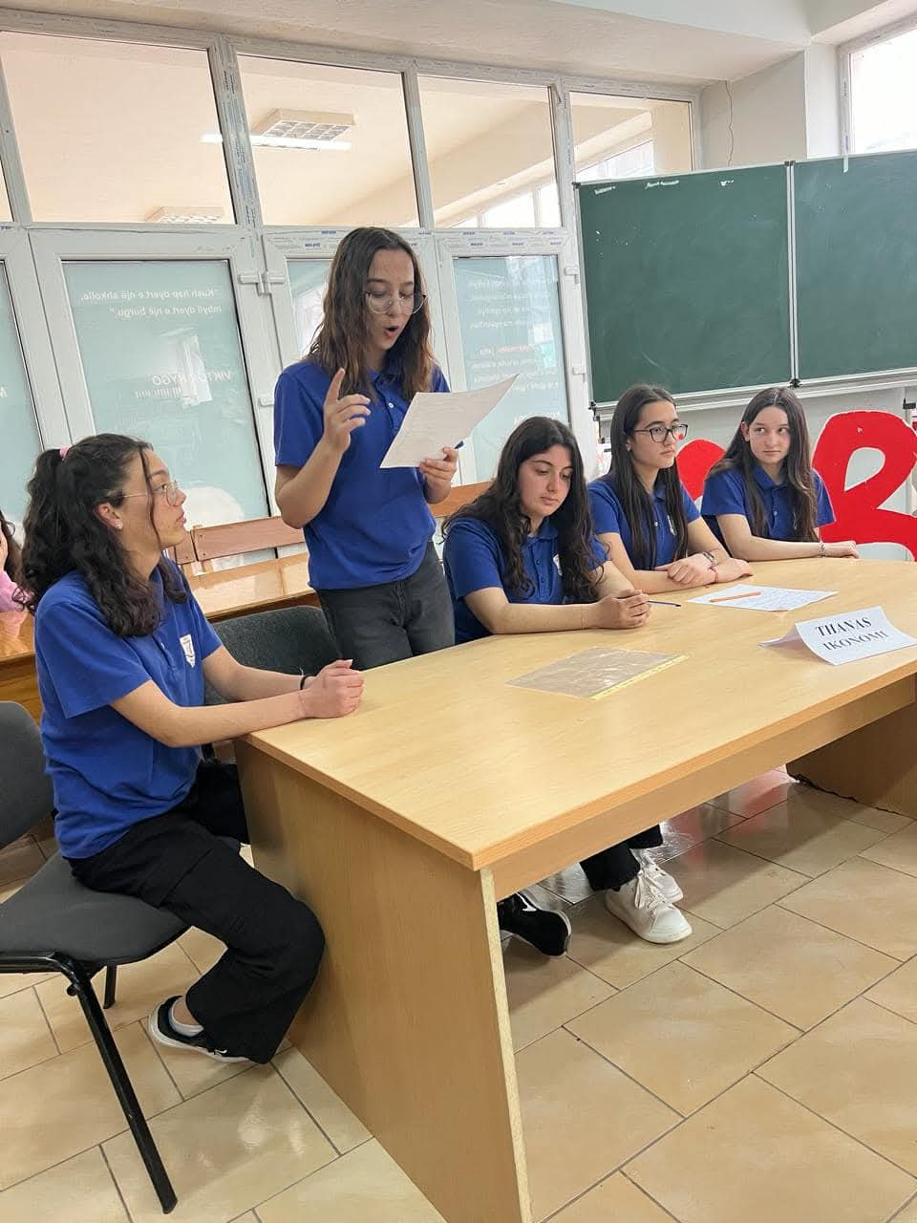
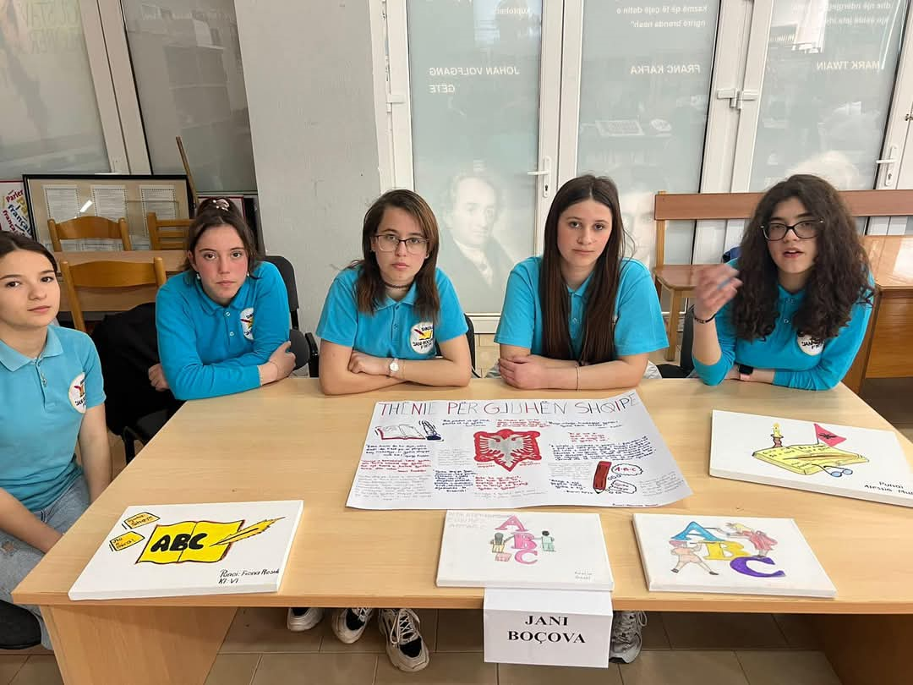
KONKURSI I GJUHËS SHQIPE

Slide 36
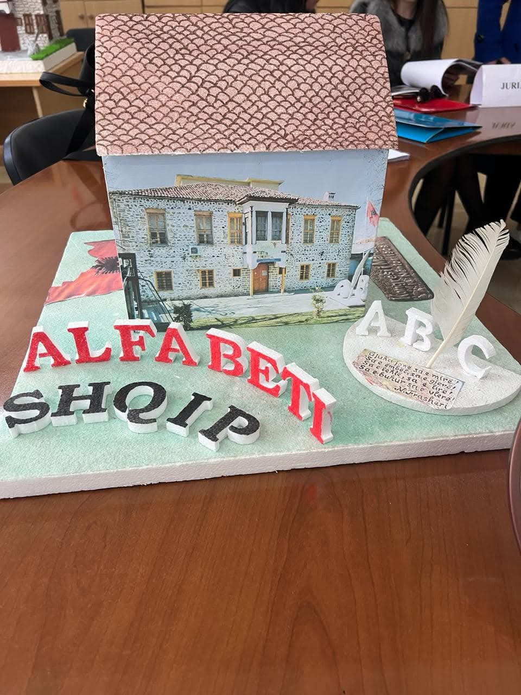
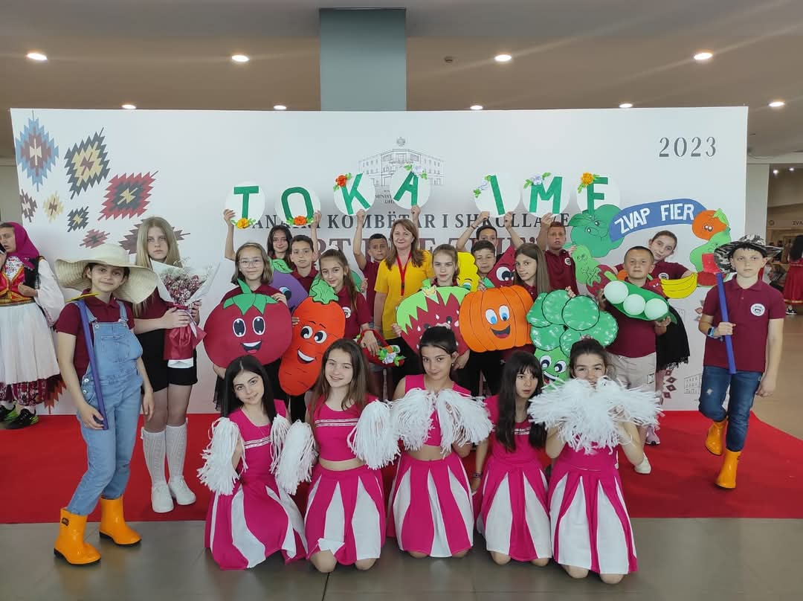
ART, ZEJE, SPORT

Slide 37
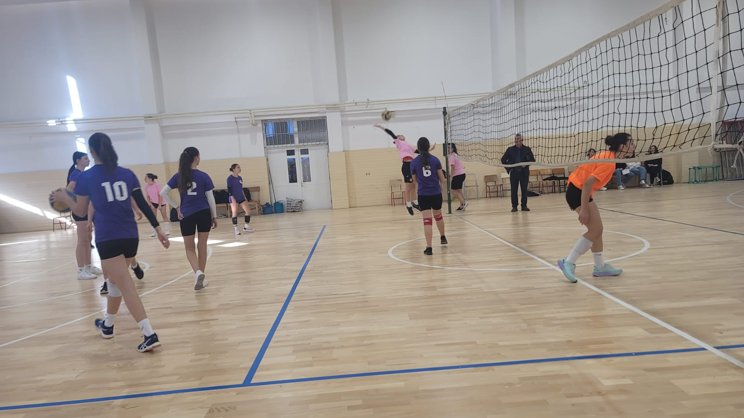
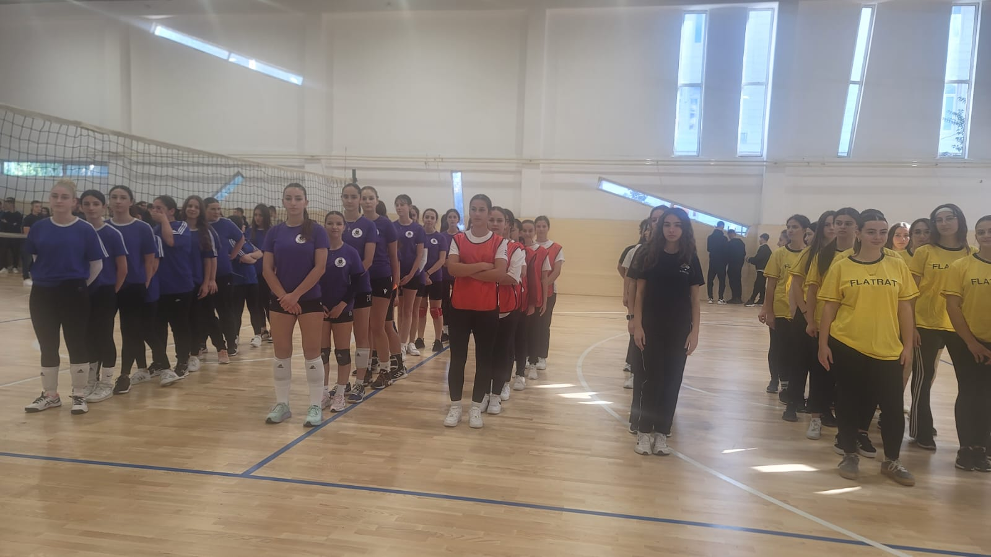
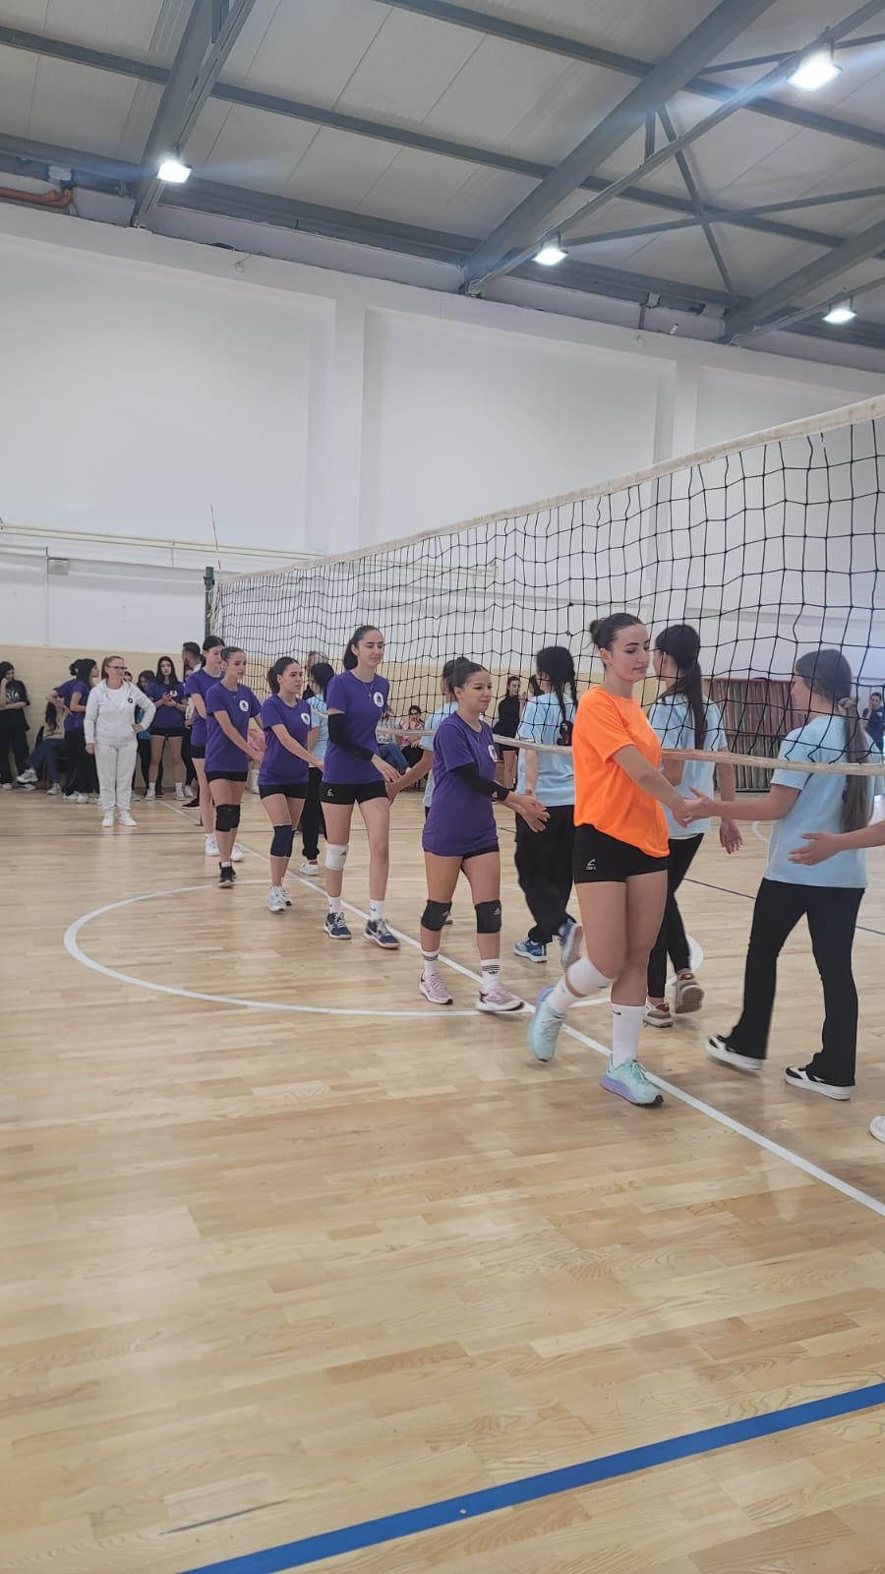
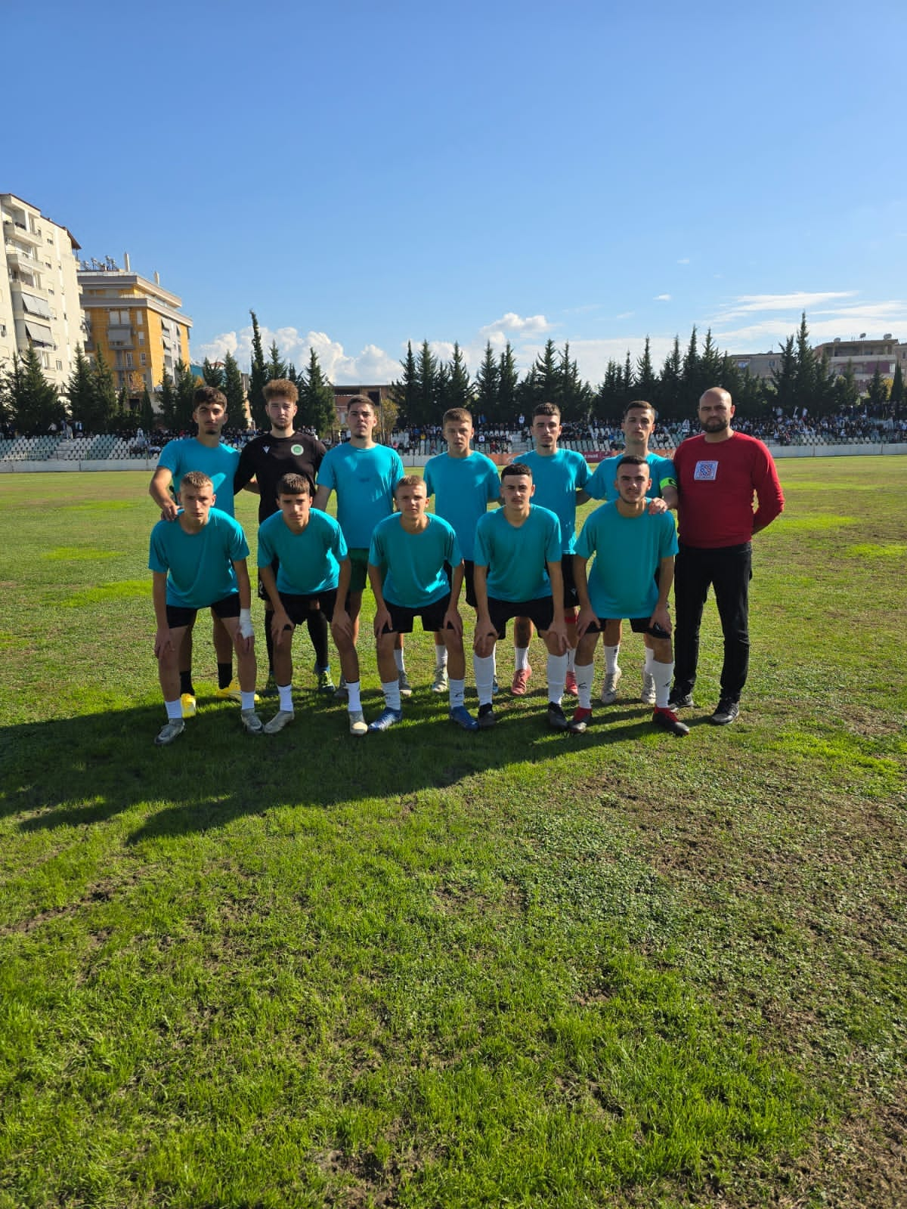
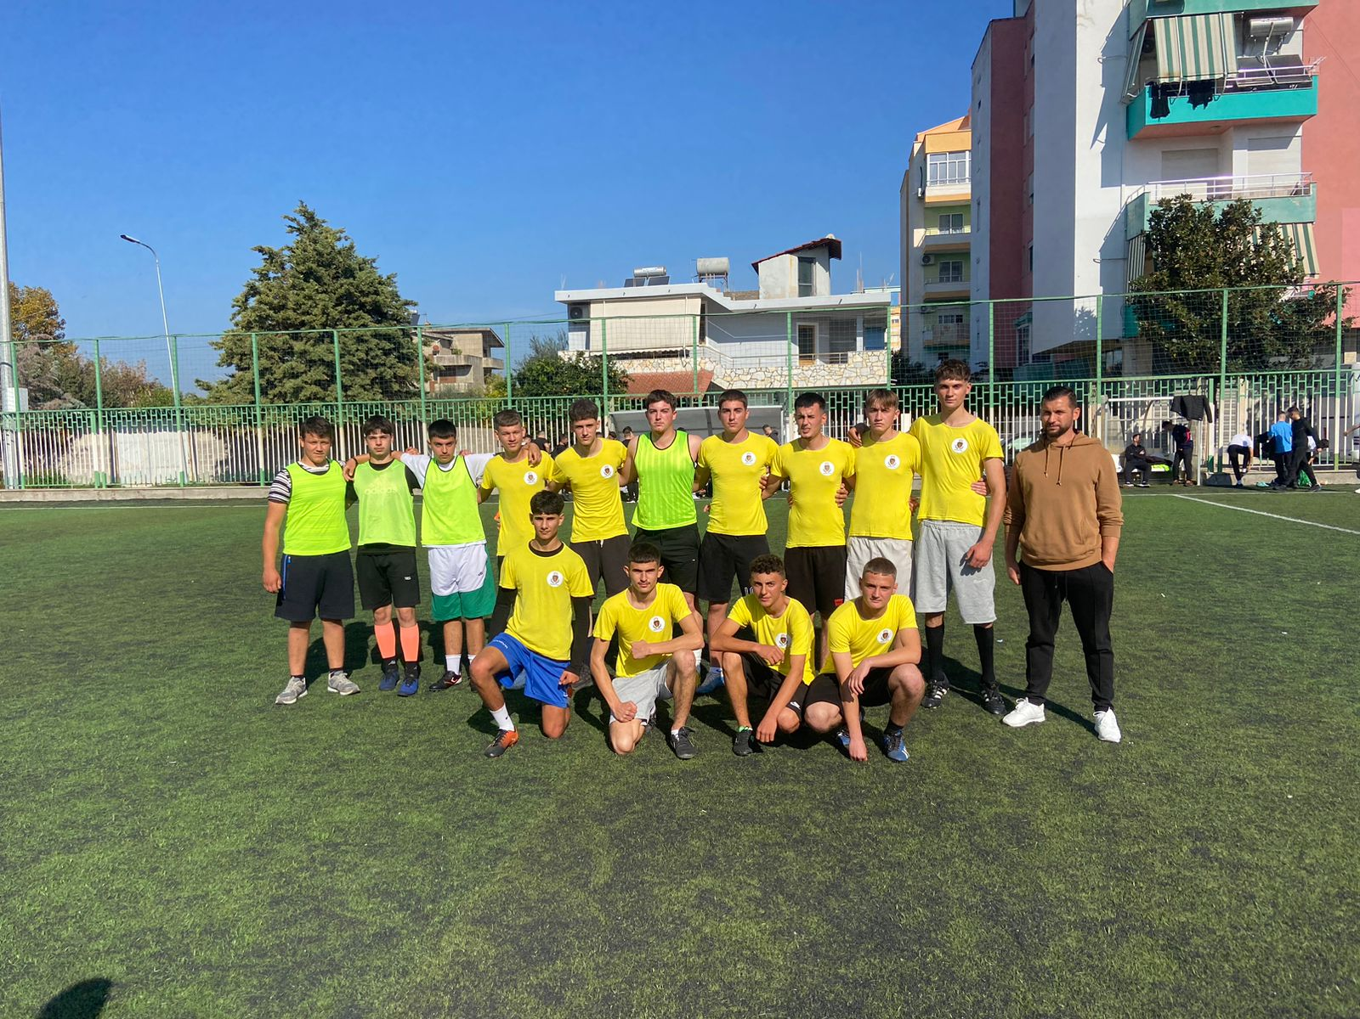
KUPA E 80-VJETORIT TE çLIRIMIT

Slide 38
DETYRA PËR PËRMIRËSIM
  Efektiviteti i punës sonë të matet me rezultatet konkrete, duke siguruar klimë pune profesionale, mjedis arritjesh në shkolla ku respektohet ligji, e drejta dhe liria e nxënësve dhe mësuesve.
  Të monitorojmë në vazhdimësi procesin e mësimdhënies në shkolla, duke mundësuar sa më shumë uljen e fiktivitetit, subjektivitetit dhe paaftësisë së vlerësimit korrekt të nxënësve nga ana e shkollave.
  ZVAP Fier do të mbështesë, këshillojë dhe informojë IA-të, për të përmirësuar cilësinë e shërbimit arsimor dhe respektimin e ligjeve.
  ZVAP Fier në bashkëpunim me komunitetet arsimore, do të përdorë instrumente dhe tregues të planifikimit, të raportimit dhe të vlerësimit, të cilat do të sigurojnë përmirësimin e shërbimeve që ofrojnë IA-të në varësi.

Slide 39
FALEMINDERIT!

